Slide 1
經濟學與實習 前言
國立暨南國際大學
陳建良
國立暨南國際大學經濟學系
Sept. 2020

Slide 2
課程大綱
經濟學是一種什麼樣的學門？
個體經濟學與總體經濟學
人文社會領域核心通識：從經濟學看世界
課程主旨、目的與期待
課程目標
從經濟學看世界的觀察實例
誰是當今世上影響力最大的人
本課程是經濟學的推銷員

Slide 3
1. 經濟學是一種什麼樣的學門？
經濟學並不是把一堆人類經濟行為的現象集合起來
經濟學是一種思考方式 (way of thinking)，甚至可以說是一種思考習慣 (mindset)
經濟學的本質，是討論人類在各種不同環境與情況下的決策行為 (decision making behavior)
是以模型和數字來解釋及預測人類行為的學說
Notes:
3

Slide 4
2. 個體經濟學與總體經濟學 Microeconomics and Macroeconomics
經濟學大致分為兩個部分，出發點和關照面完全不同
個體經濟學從個人最適化的基礎出發
強調個人的最適選擇
討論市場結構
奠基於價格與數量的關係上
總體經濟學以整個經濟體表現為主軸
觀察一國的經濟表現
著重政府的經濟政策與表現
討論失業與物價

Slide 5
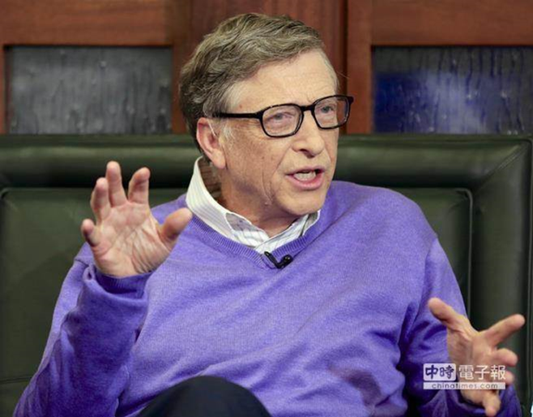
科學、工程與經濟 3 種比爾蓋茲推薦學科 2016年12月24日 中時電子報 李靖棠
全球首富、微軟（Microsoft）創辦人比爾蓋茲（Bill Gates）日前在專訪中提到
在他看來，未來的世界最有發展潛能與前景的3種學科，分別是科學、工程學與經濟學
蓋茲更建議各領域的學子們，加強自身的科學知識、數理能力與對經濟的認知，絕對有助於未來的發展
全球首富比爾蓋茲的資產，相當於美國GDP（國內生產毛額）的0.5%
富比世公佈美國四百大富豪 比爾蓋茲第十六年蟬聯首富 2009-10-01 【中廣新聞／姚愛真】
微軟股價在1994年~1999年盛極一時，當時蓋茲資產也曾接近900億美元，後來他積極投入慈善，所獲資金絕大部分投入比爾及梅琳達•蓋茨基金會。

Slide 6
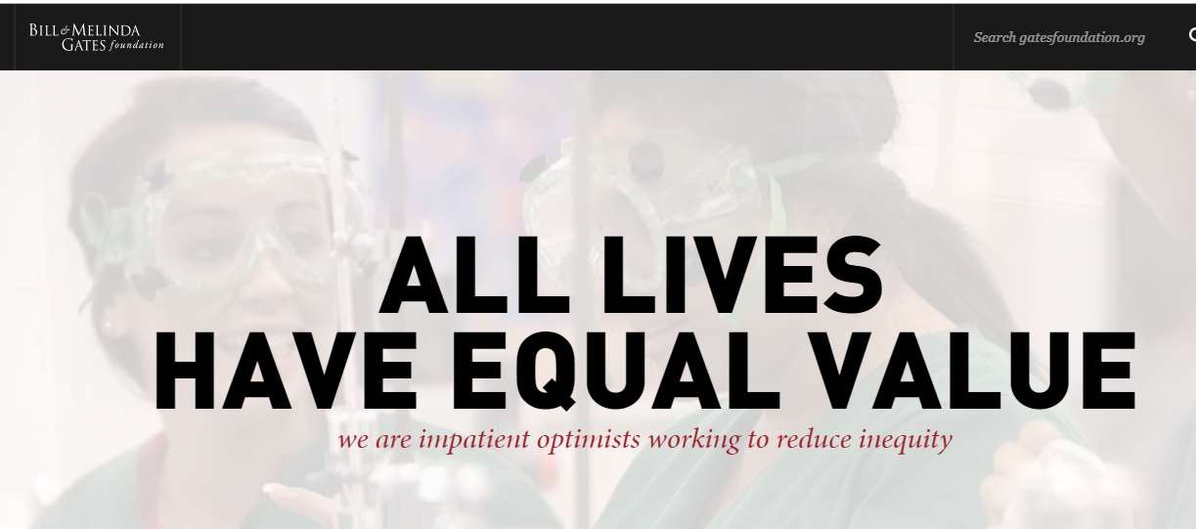






Slide 7
科技公司為何偏愛經濟學家 Why Tech Companies Hire So Many Economists 蘇珊．艾希 Susan Athey , 麥可．魯卡 Michael Luca 2019年6月號 (大數據辦不到的精準招募) 2019/5/17
經濟學訓練如何派上用場
經濟學博士訓練的兩個核心要素，早在科技公司興起之前就存在，它們很適合用於科技產業部門。
第一，經濟學領域歷經數十年發展出一套工具組，目標是要探討實證關係，著重的技巧能夠協助了解哪些相關性有因果關係、哪些沒有
例如：優步推出的Express Pool共乘服務，究竟是擴張了優步的整體用戶基礎，或只是把優步其他產品的用戶拉過來？eBay應該在Google上打廣告，或是這麼做只是吸引來了原本就會從自然搜尋（organic search）而來的訪客？Airbnb的非裔美國人用戶，是否因為種族因素而遭拒入住？

Slide 8
科技公司為何偏愛經濟學家 Why Tech Companies Hire So Many Economists 蘇珊．艾希 Susan Athey , 麥可．魯卡 Michael Luca 2019年6月號 (大數據辦不到的精準招募) 2019/5/17
第二，經濟學家投入數十年思考市場和誘因的設計，這項從網際網路時代之前就開始的工作，已經在數位經濟裡找到了新應用。隨著線上市集成為數位經濟的重要部分（從優步、Airbnb到Tinder、Paktor，再到廣告競標），經濟學家已在塑造這些線上市集方面扮演核心角色。
例如一系列論文裡，指出Airbnb普遍的種族歧視現象，並建議市場設計解決方案，以減少Airbnb平台上的歧視事件，同時讓這個平台繼續成長。Airbnb最終採納了其中許多變革建議，並設立一支全職的內部團隊，負責了解和減少歧視。
第三，經濟學家或許也可以協助解答「如何運用資料以了解這個世界」的相關問題。例如，科技資料可供政策做參考，並讓政府採用的標準資料更完整。

Slide 9




3. 人文社會領域核心通識： 從經濟學看世界
為何經濟學歸屬於國立暨南國際大學核心通識課程?
1. 近年來全球金融危機，影響及於每一個人和家庭
2. 大學專業學科向下延伸，從高中到小學都有
3. 新聞、報章和雜誌，皆不乏以經濟為名之版面、專欄，乃至為刊名
彰顯經濟學作為基礎通識教育的重要性
再沒有比現在更迫切、也更適於推廣經濟學的基本概念

Slide 10
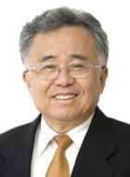
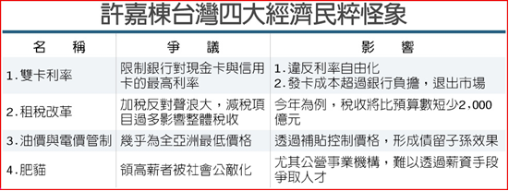
經濟民粹亂象 工商時報 •王立德／台北報導2009-11-10

Slide 11
「證所稅案已被市場綁架」 曾巨威沮喪 搞不過有錢人和政治運作 2012-06-05 中國時報【楊毅／台北報導】
立法院財政委員會昨初審證所稅相關修法，朝野上演激烈攻防戲碼
面對證所稅案僵局難解，過程中，一度有立委提議將全部版本撤回，暫緩審查
國民黨不分區立委曾巨威難掩沮喪心情，發言時氣憤不平地向台灣「有錢人」和「政治運作」表達嚴正抗議立場
他說，證所稅案敵不過市場力量，他心中只有「夫復何言」四字可以形容。

Slide 12
另類商機 醫院代排客源最穩 2016-10-30 聯合報 記者邱瓊玉、張世杰／台北報導
台大醫院從黑夜到黎明的掛號人龍，衍生「代排」商機，收費千元起跳。四十八歲的楊姓男子專營「跑腿代排」，演唱會、車票、熱門餐廳都是服務項目，以醫院代掛「客源」最穩定，每月都有卅多件。
楊男原經營網站銷售，看到跑腿代排商機，決定改做這行。收費方式是現場掛號兩千元，網路掛號一千五百元，號稱成功率幾乎百分之百，若沒成功全額退費。
「排演唱會、搶火車票都是臨時性工作，量大但不固定，醫院代排屬經常性客源，幾乎沒有淡旺季之分」
搶掛號的技巧無他，就是花更多時間。像熱門醫生要在前一晚八、九點就要排隊。

Slide 13
多運動 薪水高 2012-01-15 新聞速報 【中廣新聞／郭希誠】
克里夫蘭大學「柯斯堤」博士分析了一萬兩千人的運動和薪水之間的關係。結果發現，一個星期游泳、舉重或慢跑的人，薪水比不運動的人高百分之六到百分之九。
「柯斯堤」說，常運動的人不但身體較好，也比較耐操，所以，老闆願意委以重任。
他說，即使是像走路這樣的輕鬆運動，也能帶來較多的薪水。
是因多運動，所以薪水高，還是因薪水高，多運動？兩者的因果關係 (causality) 如何？

Slide 14
已婚男人勤奮 收入較未婚男子多三分之一 2010-02-01 新聞速報 【中廣新聞／郭希誠】
德國一項調查發現，已婚男子的收入比沒結婚的男子多三分之一，比同居男人的也多了百分四。
德國「畢樂福」大學研究人員，調查了一萬兩千名男子的收入。結果發現，已婚的人收入普遍較高。研究人員說，未婚男性的收入最低。有同居人的男性收入也比他們多了百分之二十左右。
不過，已婚男子卻老嫌自己的薪水不夠。研究人員解釋，已婚男子有了家庭負擔，所以工作較認真，獲得的報酬自然也比較高。但是，由於負擔重，所以，老覺得不夠花。

Slide 15
4. 課程主旨、目的與期待
在專業教科書的架構上，具備知識承載與邏輯一致，圍繞生活經驗與經濟時事的主軸
課程主旨：自許為經濟學的「推銷員」，透過具有學術系統的教材與教法，啟發學習興趣，使每位同學成為具備經濟學視野的「經濟知識人」
課程目的：提供學生掌握學習經濟學知識的方法，建構自我的「經濟觀」
課程期待：修課同學能以受過經濟學訓練的角度來看世界
課程的主旨、目的與期待，在通識與專業上並無二致

Slide 16
5. 課程目標
經濟學教學首重「感同身受」 (empathy)
本課程的出發點:
提供最基礎的經濟學概念
基本經濟理論的反覆應用
提供以學生為中心的學習方式
強調以少勝多 (less is more)，鼓勵主動學習
最終的目標，是希望學生可以看得懂媒體上和經濟學相關的新聞
更要能看出來經濟相關新聞的正確與錯誤，以及其間隱含的經濟意義
Notes:
16

Slide 17
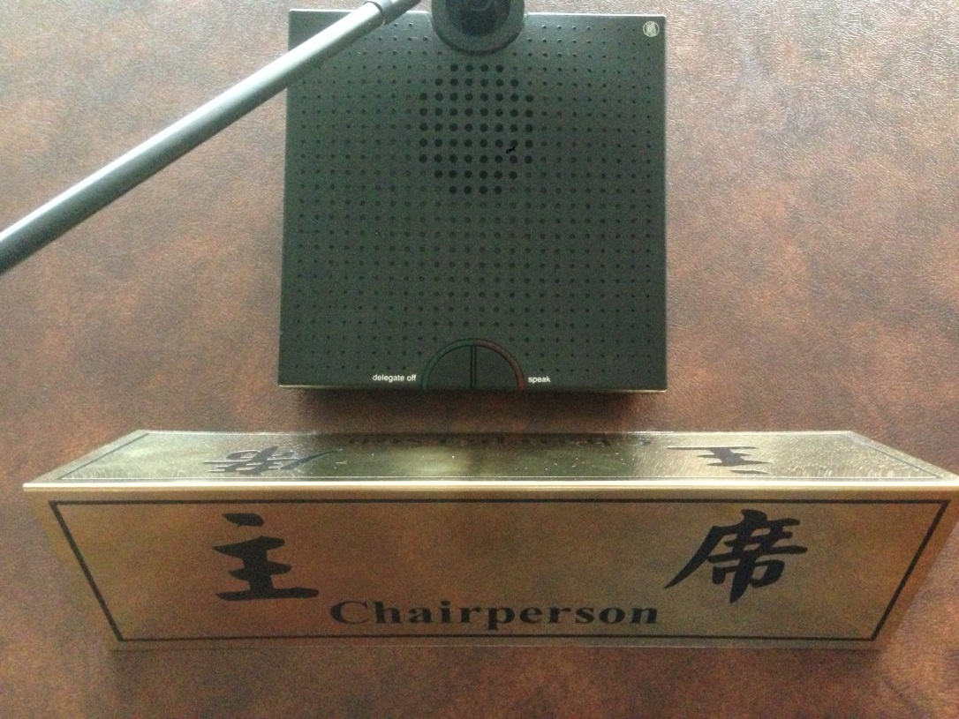
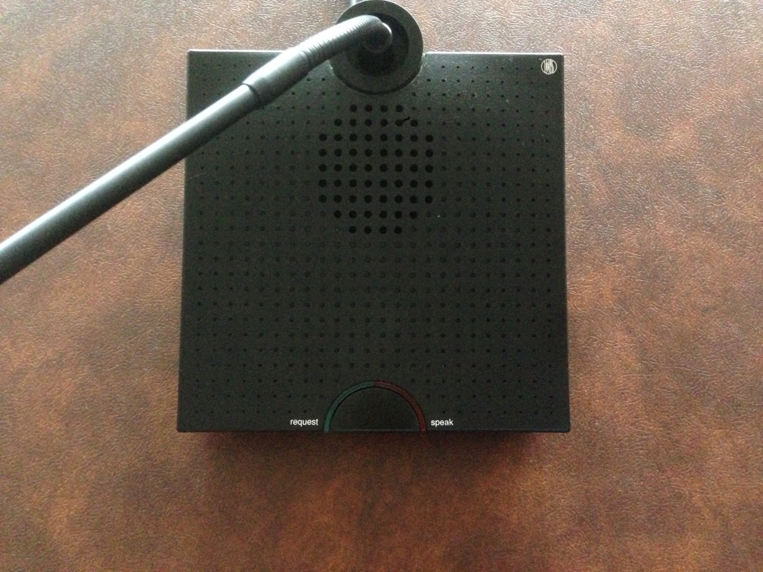
6. 從經濟學看世界的觀察實例
為何會議室麥克風的底座都一樣，但是功能鍵不同？
一般座位只有一個按鍵
主席座位有二個按鍵
廠商只要生產一種底座，讓主席座位的有兩個功能鍵，其餘的只要一個功能鍵即可。

Slide 18
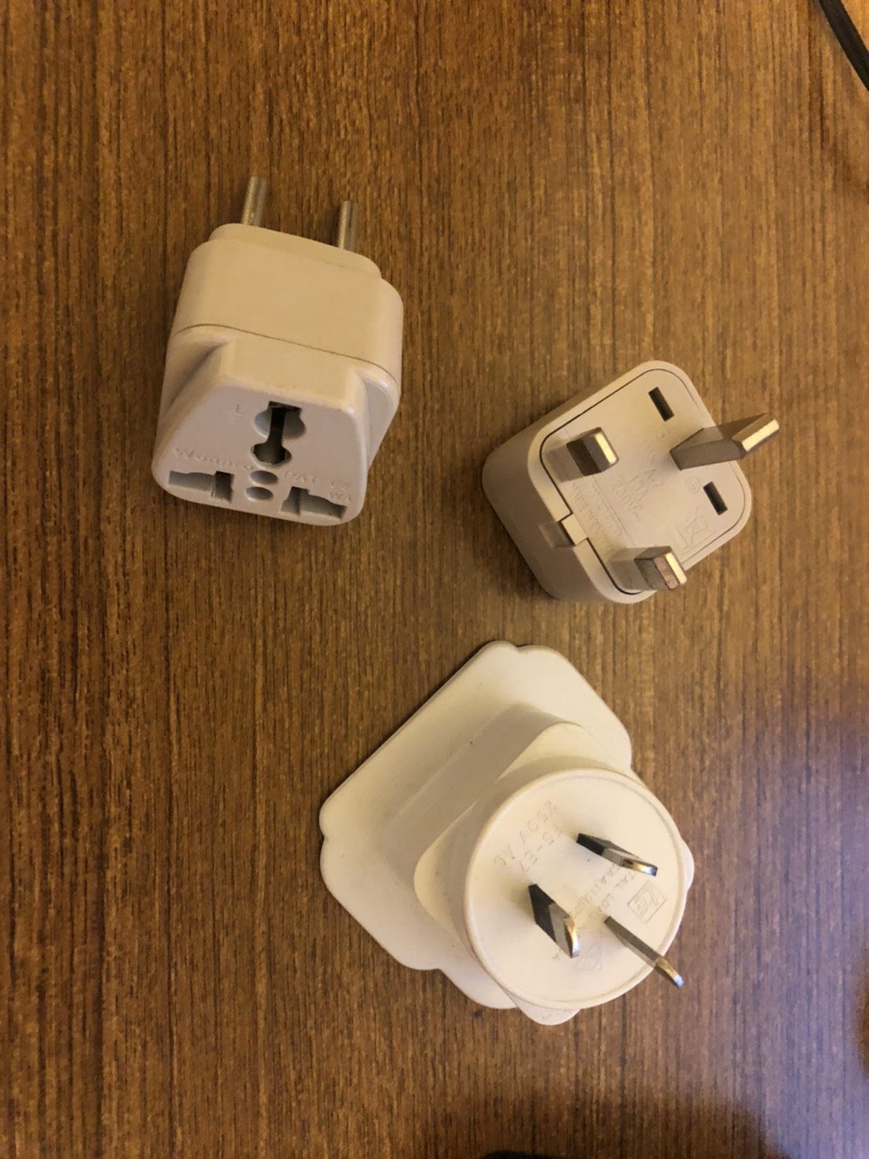
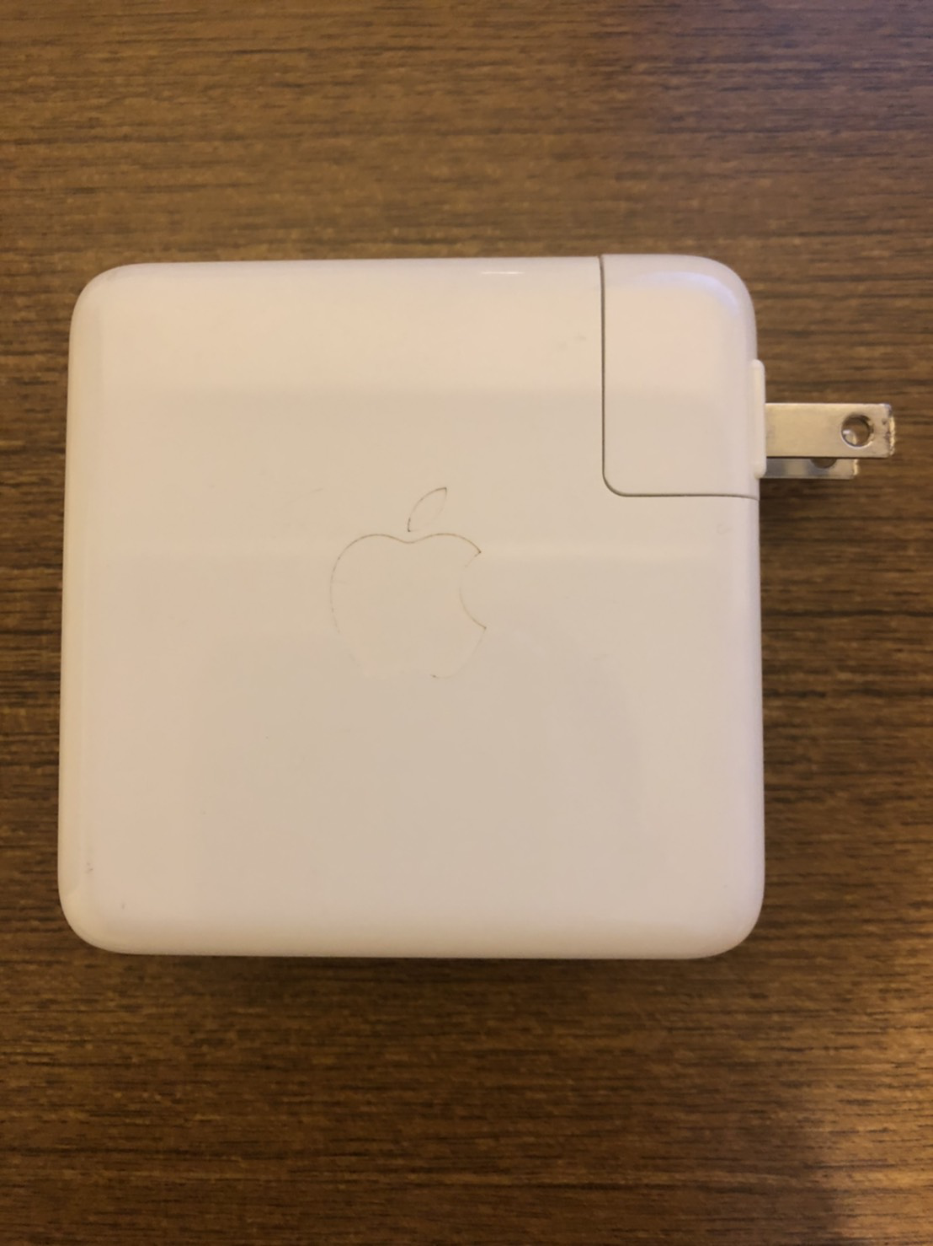
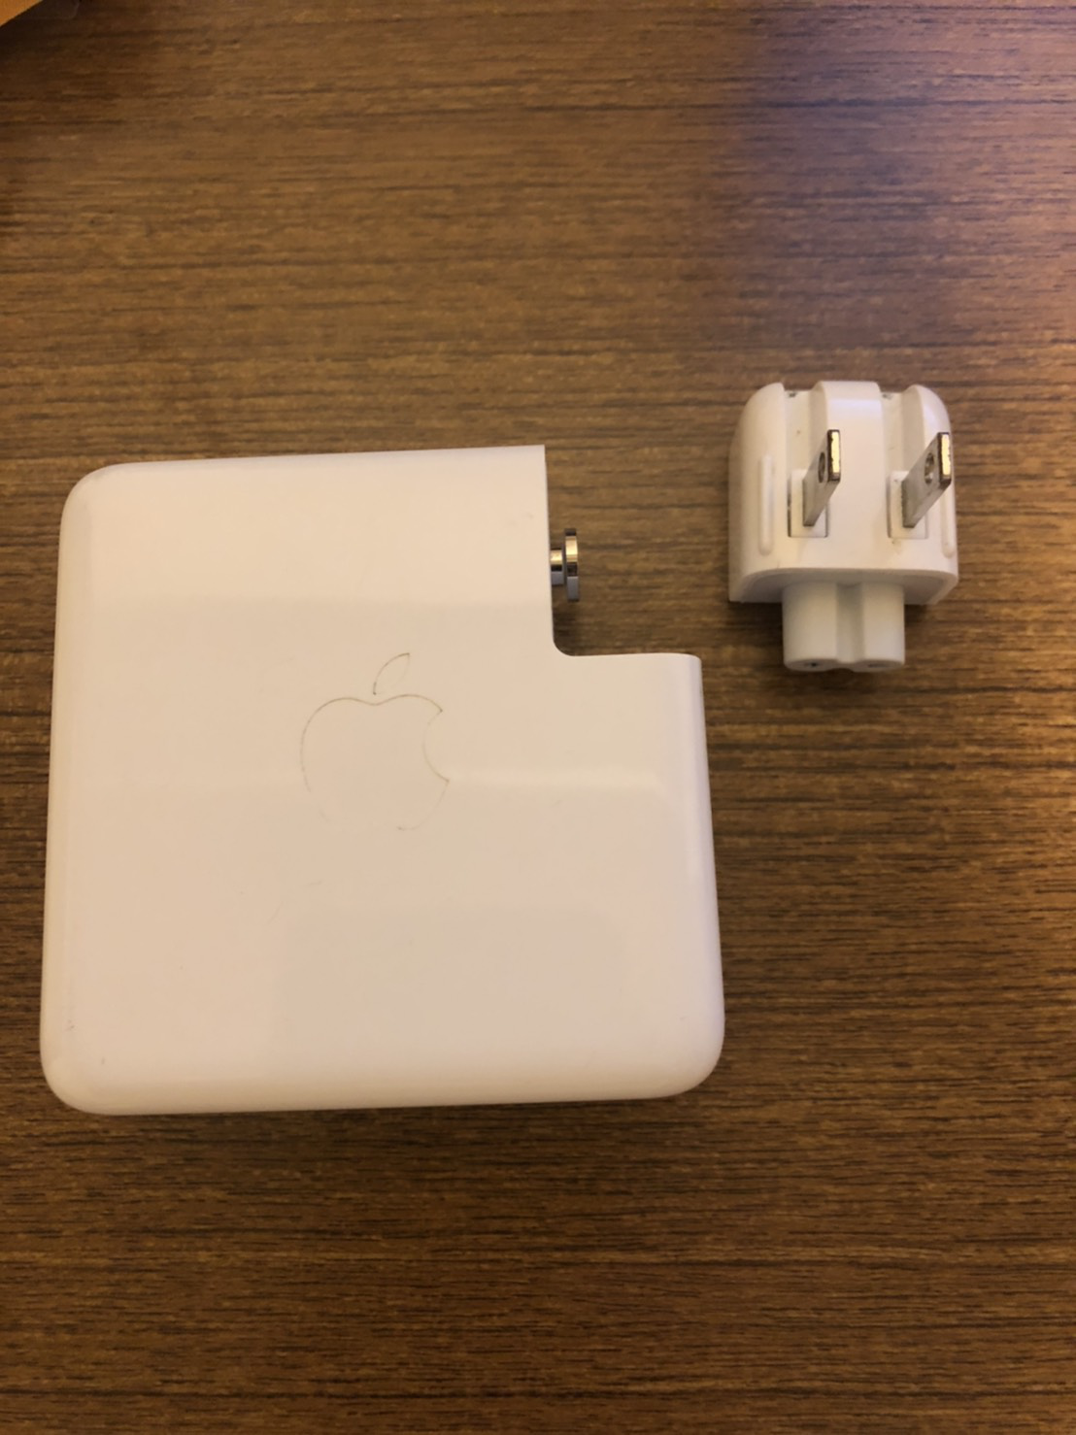
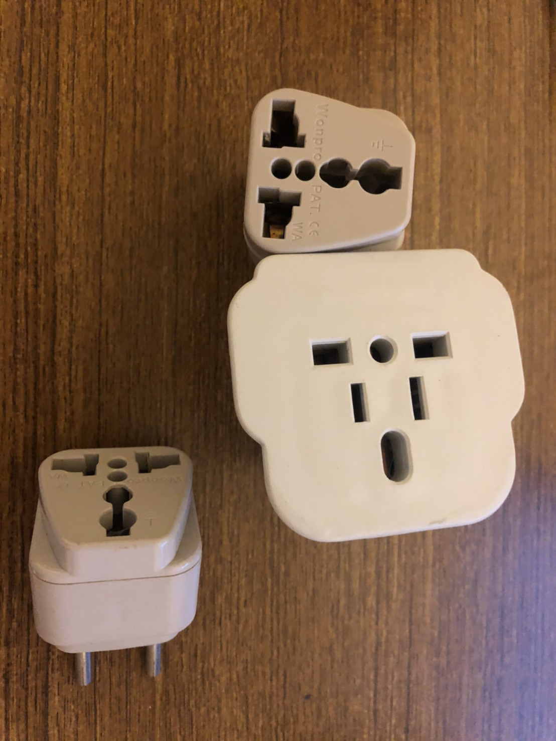
6. 從經濟學看世界的觀察實例
為何Apple 電腦的電源線插頭設計成這樣？

Slide 19
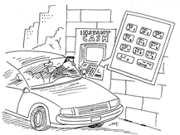
6. 從經濟學看世界的觀察實例 The Economic Naturalist
“Why do the keypad buttons on drive-up automatic teller machines have Braille dots?” (Bill Tjoa)

Slide 20
The Economic Naturalist
Why are child safety seats required in cars but not in airplanes?” (Greg Balet)
Why is airline food so bad?
Why do top female models earn so much more than top male models? (Fran Adams)
Why, despite the proliferation of electrical appliances in the last century, do electrical outlets in newly built houses still have only two receptacles? (Beth Wollberg)

Slide 21
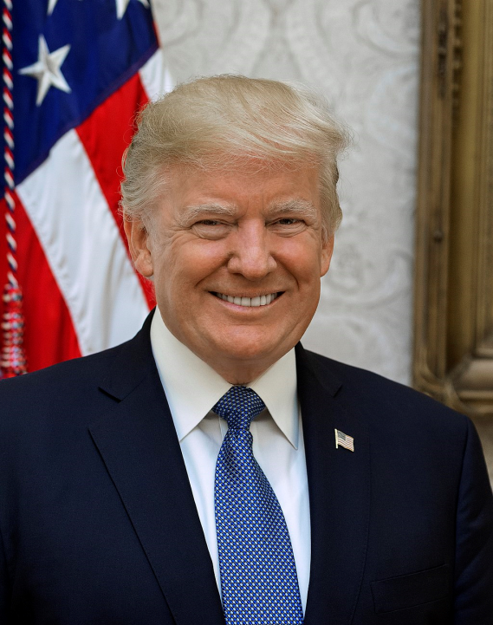
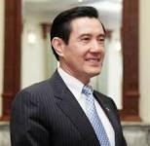
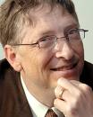
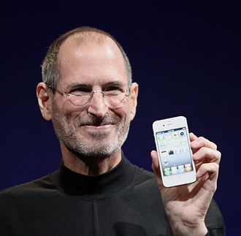
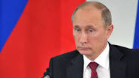
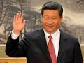
7. 照片中最有影響力的人可能是？
Notes:
溫家寶

Slide 22
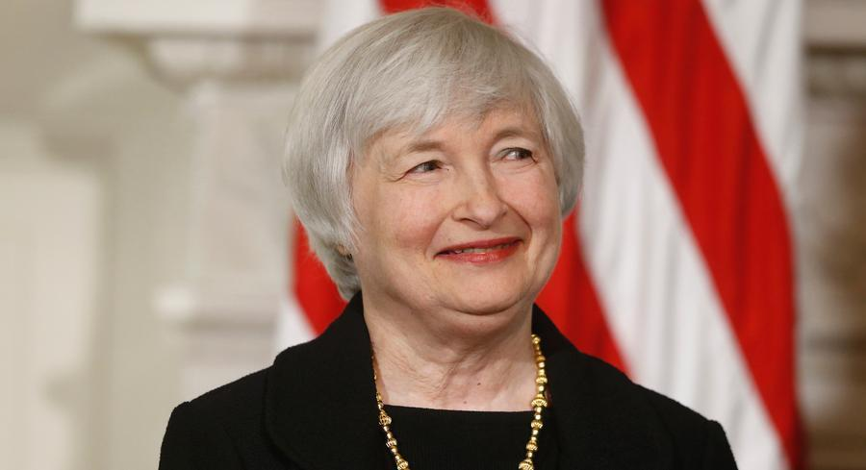
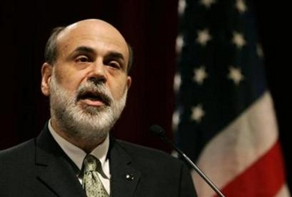
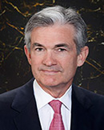
美國聯邦準備銀行理事主席 可能比電腦和手機的發明人，以及主要國家 (地區) 領導人更具有影響力
B. Bernanke,
J. Yellen
Jerome H. Powell

Slide 23
8. 本課程是經濟學的推銷員
作為一個推銷員
只有一次機會為你的顧客說明你的產品品質的好壞
不好吃的餐廳，您會光顧第二次嗎?
不好看的電影，您會看第二次嗎?
如果沒有選擇的時候可能會：例如，求學時經常去學校食堂吃飯，或是在舊型飛機的經濟艙看壁面投影的電影
但是當有選擇的時候，大概就不會重複去不好吃的餐廳，或者再去看不好看的電影
這個課程是諸多可以選擇的課程之一，我們深諳專業人士只有一次機會的道理

Slide 24
歡迎各位參加本課程
經濟學與實習
Economics

